Slide 1
Sorting

Slide 2
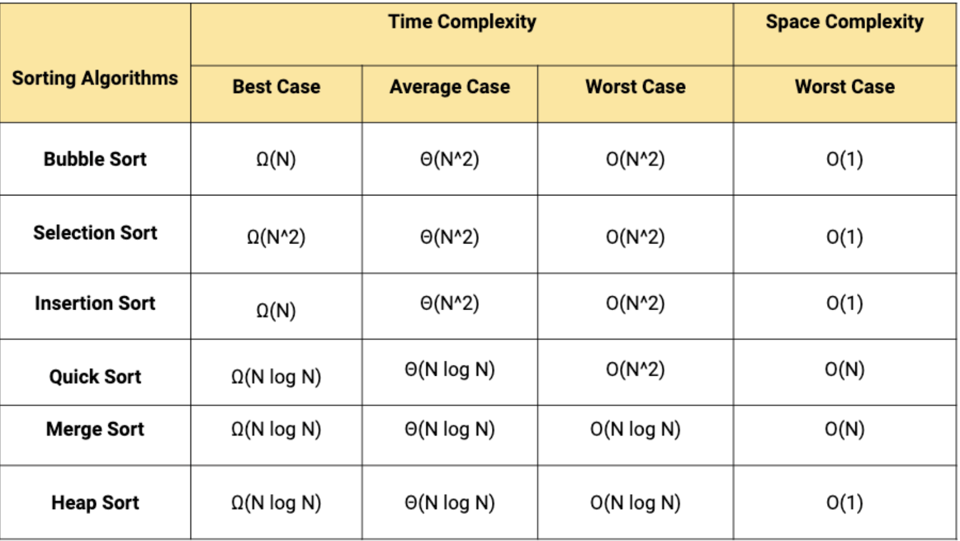
Time complexity

Slide 3
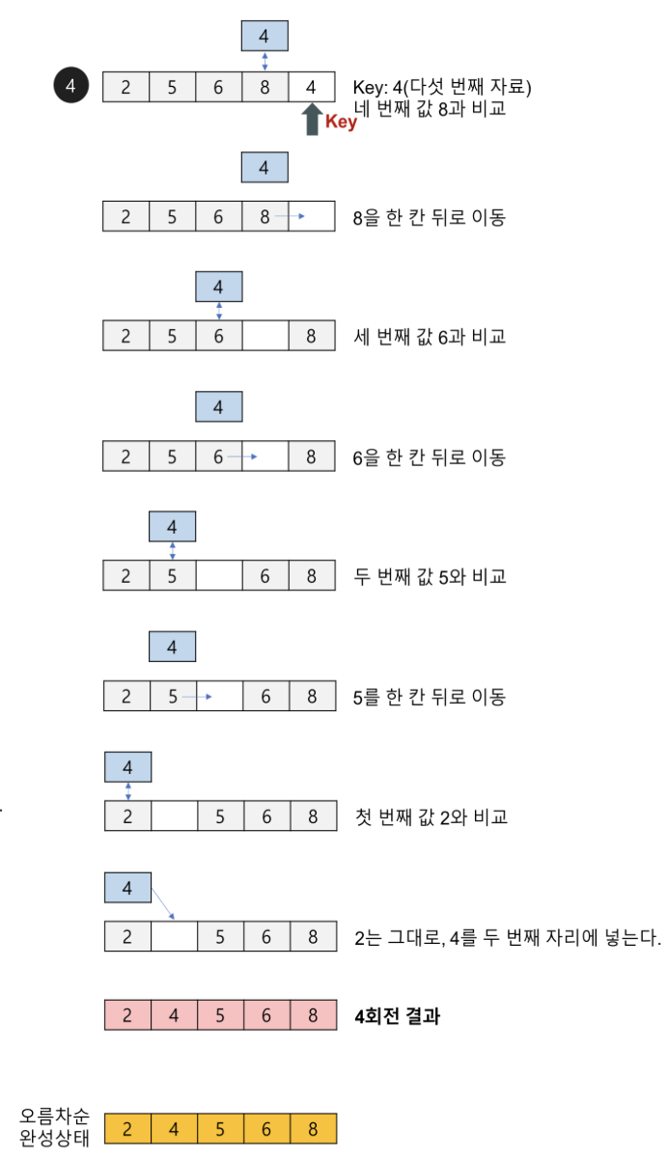
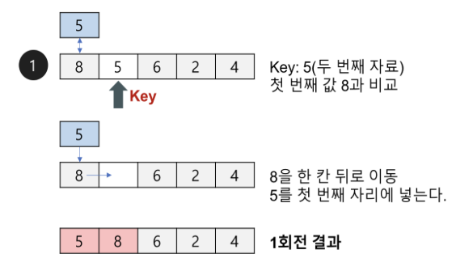
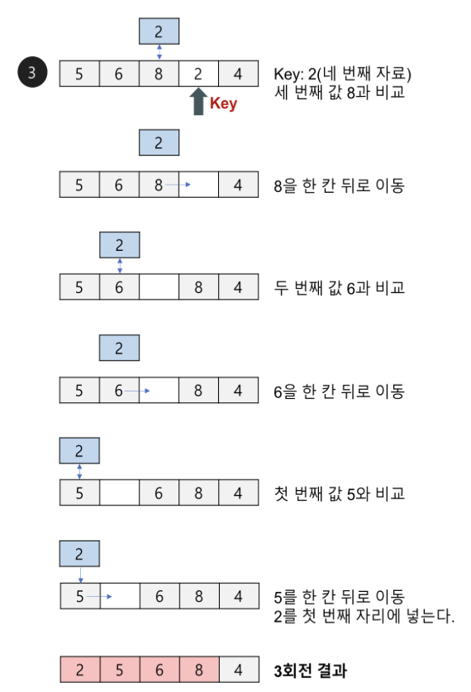
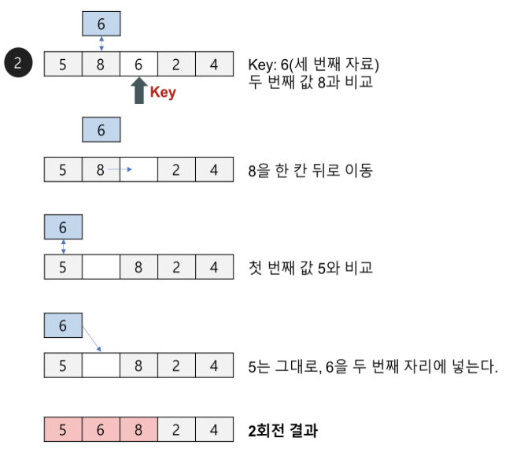
Insertion sort

Slide 4
분석
10 | 9 | 8 | 7 | 6 | 5 | 4 | 3 | 2 | 1
6 | 7 | 8 | 9 | 10 | 5 | 4 | 3 | 2 | 1
Insertion sort
Base case
이미 정렬된걸 정렬할때 O(n) 비교
데이터 이동이 많고 쉽게 구현 가능하기에 적은 데이터에 적용하는게 유리
Linked list 로 구현시는 swap 이 간단하나 다른 sort 도 동일한 조건
Worst Case:
이미 정렬된걸 역순으로 바꿀때
Compare : (n-1) + (n-2) + … + 2 + 1 = n(n-1)/2 = O(n²)
Swap : n(n-1)/2 + 2(n-1) = (n^2+3n-4)/2 = O(n²)
Binary search
logN search and N² swaps

Slide 5
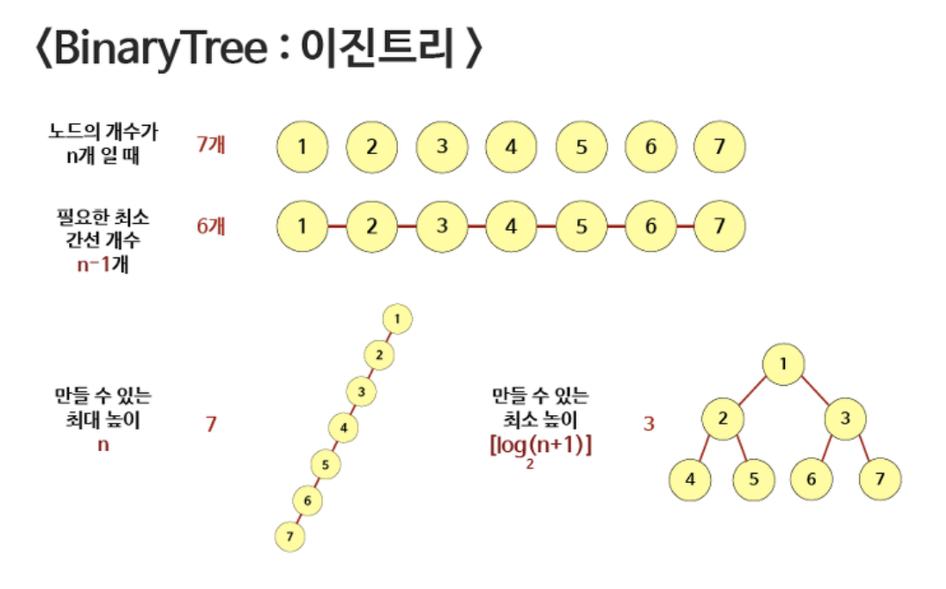
Binary insertion tree
높이 1 = node count 1
높이 2 = node count 3
높이 3 = node count 5
#node = 2^{H}-1
양변에 log₂
-> log₂N = Log₂(2^{H}-1)
-> log₂N = H
-> Tree search time : log₂N

Slide 6
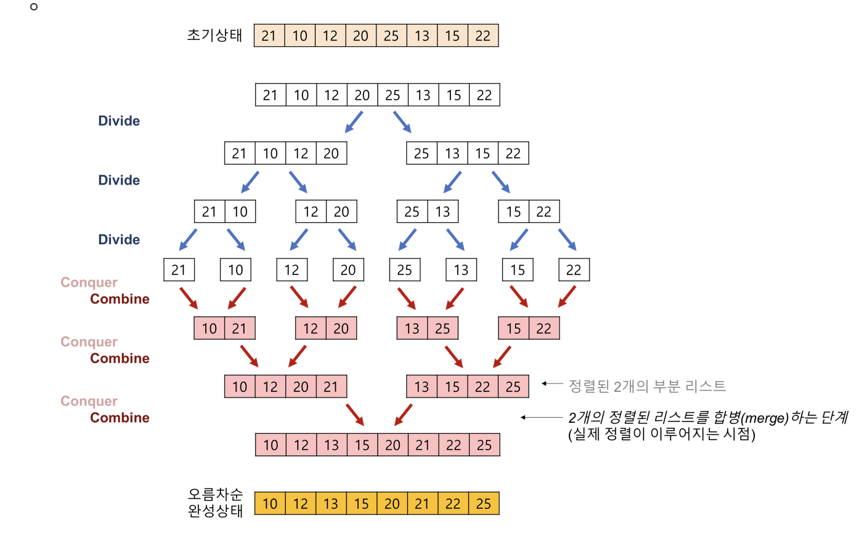
Merge sort

Slide 7
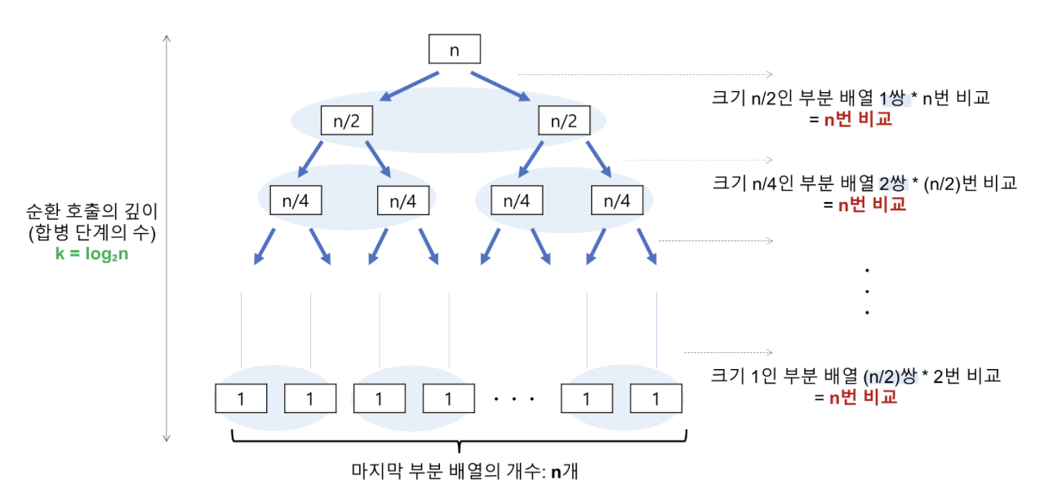
Time complexity
N(트리높이)*Log₂n
각 단계별로 최대 N 번씩
추가 메모리 필요
구현 난이도가 있음

Slide 8
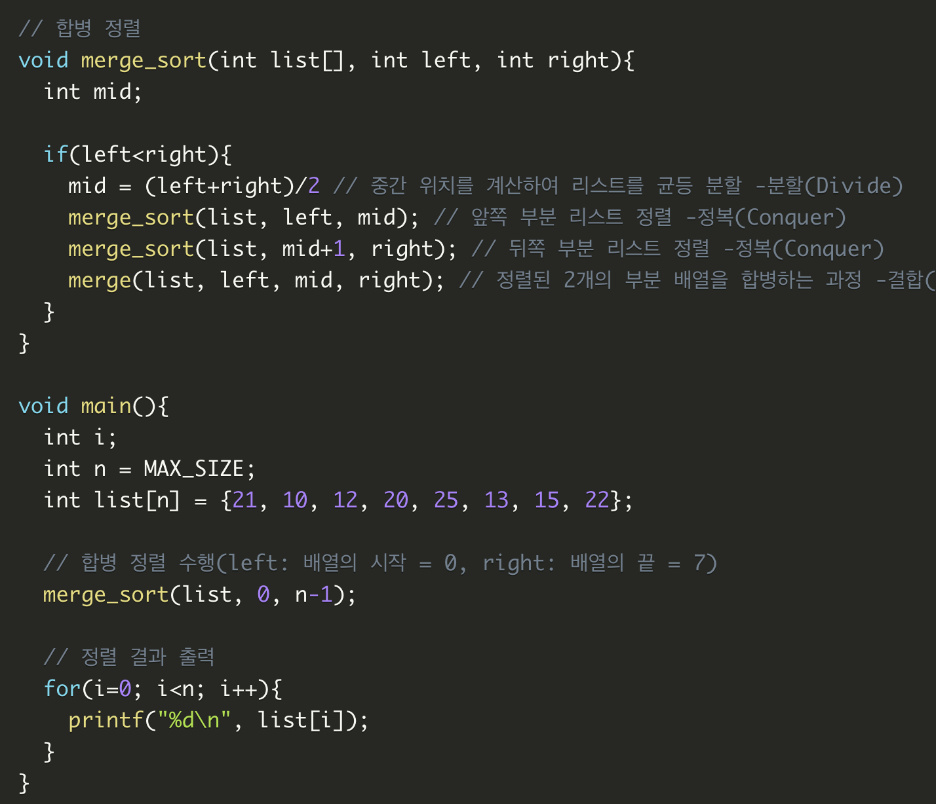

Slide 9
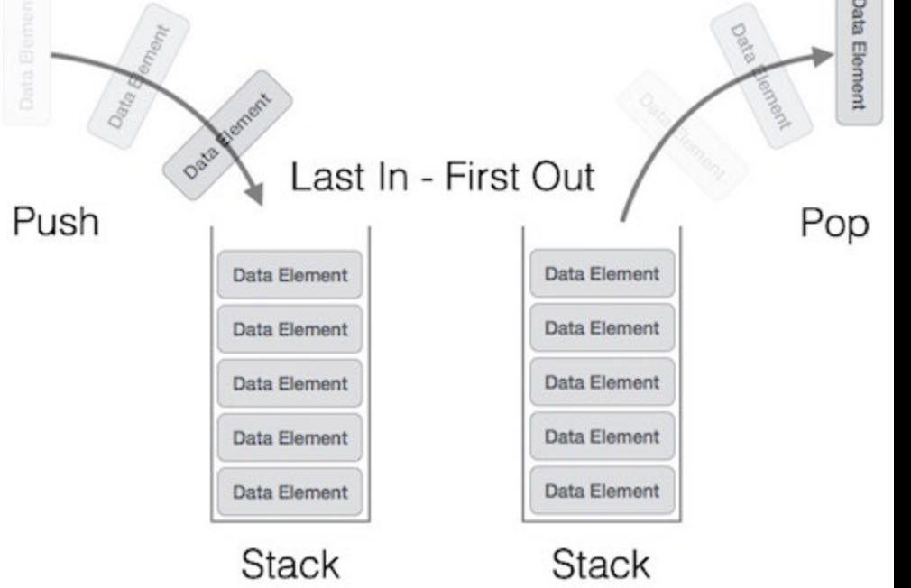
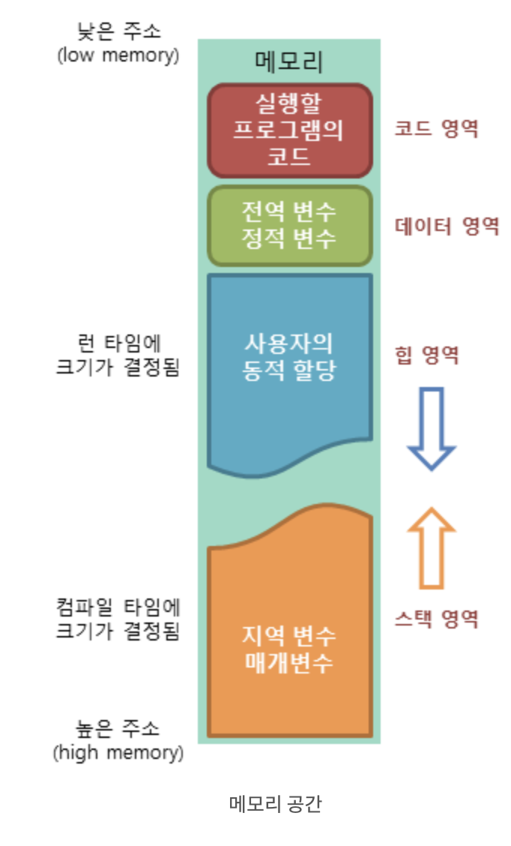
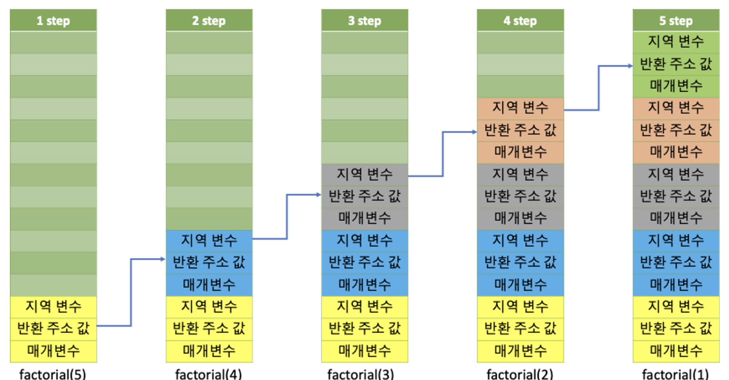
재귀함수

Slide 10
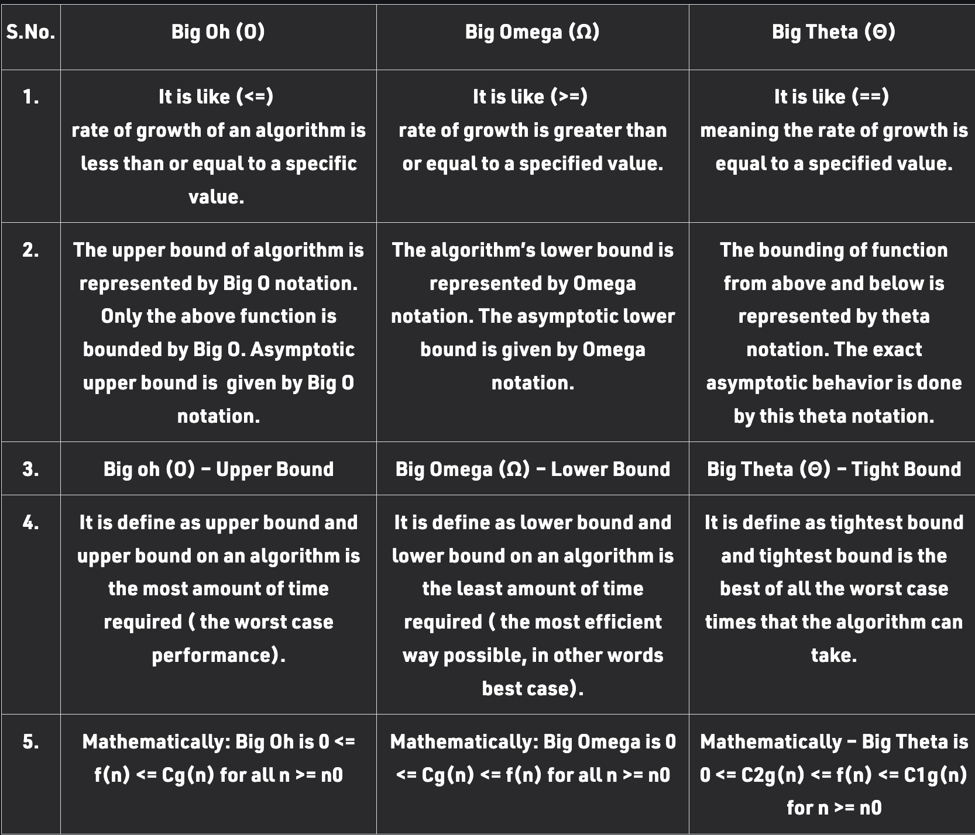

Slide 11
Reference
https://afteracademy.com/blog/comparison-of-sorting-algorithms/
https://blog.naver.com/daini326/223050799723
https://www.geeksforgeeks.org/difference-between-big-oh-big-omega-and-big-theta/
https://gmlwjd9405.github.io/2018/05/06/algorithm-insertion-sort.html
https://gmlwjd9405.github.io/2018/05/08/algorithm-merge-sort.html

